Slide 1


工科大学-ダナン大学
情報技術学部
Eコマースフロアでの販売管理
学生：グエンクアンプオン
クラス：15TCLC2 学生コード：102150291
先生：Le Thi My Hanh
卒業論文2019を保護する

Slide 2
提示されたコンテンツ
1
一般的な紹介トピック
トピックを選択する理由、ターゲットセット
2
システム分析
機能の仕様
3
プログラム結果
トピックの機能と価値を示す
4
おわりに
トピック開発の達成と制限

Slide 3
第一章
一般的な紹介トピック

Slide 4



eコマースフロアでのマルチチャネル販売の状況
アドバンテージ
タフ
手順は簡単です
管理が難しい
すぐに売れる
eコマースウェブサイト が多すぎます
トレンドです
絶えず変化
非常に強く成長する
追いつかない
多くの潜在的な顧客
複雑な制御
Eコマーススポンサー
まだ合意はありません

Slide 5
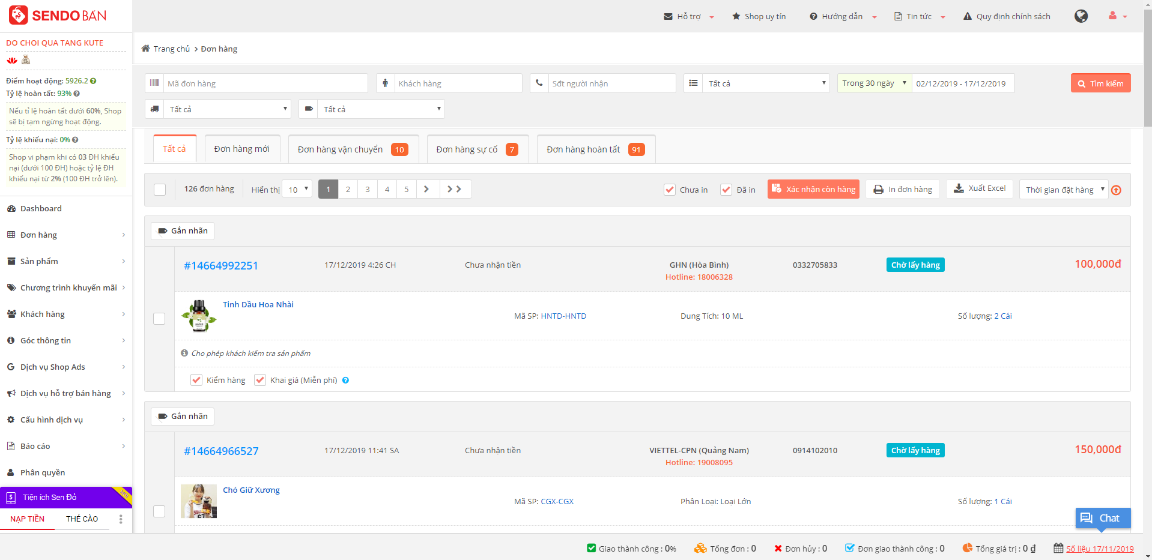
Sen Đỏ

Slide 6
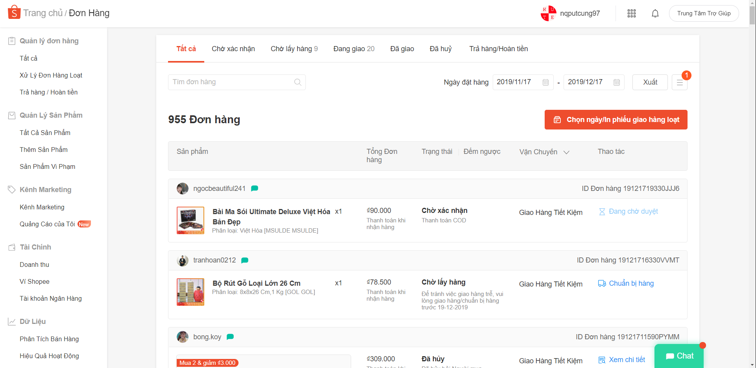
Shopee

Slide 7
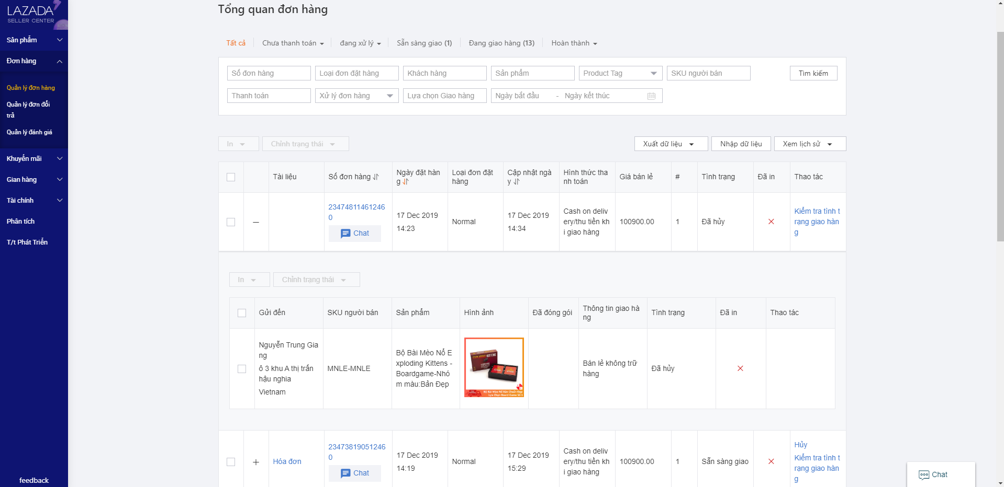
Lazada

Slide 8
eコマースプラットフォームの 販売管理Webサイト
販売チャネルを拡大し、eコマースの可能性を最大限に活用する
eコマースで複数のストアを簡単に管理
業績の統計と測定
Notes:
Mở rộng kênh bán hàng,tận dụng tối đa tiềm năng của sàn TMDT
Dễ dàng quản lí nhiều gian hàng trên nhiều sàn TMDT
Thống kê và đo lường hiệu quả kinh doanh

Slide 9
第二章
システム分析

Slide 10




プログラムの主な機能
製品
ご注文
お客さま
統計
Notes:
Ngoài 4 chức năng chính ra còn có các chắc năng cơ bản của 1 website quản lí bình thường như : quản lí nhân viên, chi phí, xuất file excel,…
Sản phẩm Đồng bộ và quản lí tồn kho sản phẩm từ sàn TMDT
Đơn hàng Đồng bộ dữ liệu đơn hàng và thao tác với trực tiếp với đơn hàng ➔ giá trị cốt lõi của đề tài
Khách hàng Tự động lưu trữ dữ liệu tệp khách hàng của tất cả đơn hàng
Thống kê Đầy đủ theo từng tháng, được cập nhật liên tục và chính xác

Slide 11

アプリケーションアーキテクチャ
WEB APP
SHOPEE API
APPLICATION
SERVER
SENDO API
DATABASE
Notes:
Cơ bản là như vậy lát nữa demo kĩ hơn từng chức năng

Slide 12
強みと利点
01
オールインワン
02
データ同期
マルチフロア管理、マルチショップ
注文漏れがない
03
使いやすいインターフェース
04
絶えず更新する開発
すぐに使用できます
常に最も効果的なバージョンを使用する
Notes:
Tất cả trong 1 : Quản lí tất cả gian hàng chỉ ở duy nhất 1 website

Slide 13
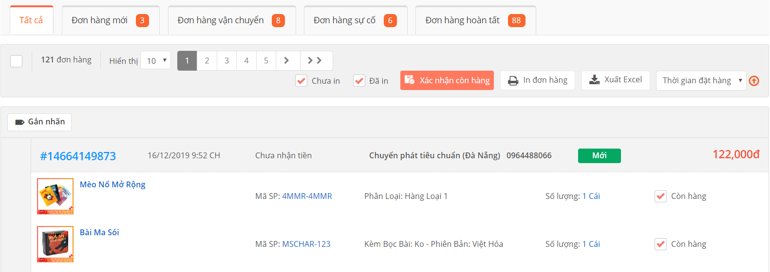
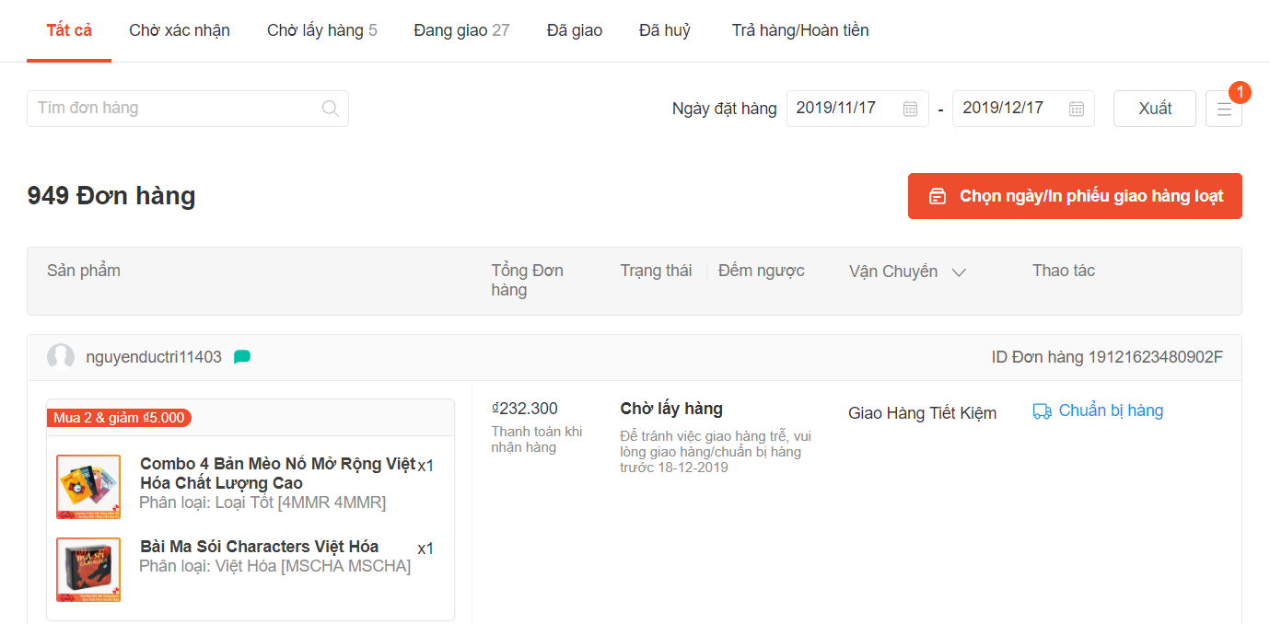
インターフェース Sen Đỏ
Ban.sendo.vn
インターフェース Shopee
Banhang.shopee.vn

Slide 14
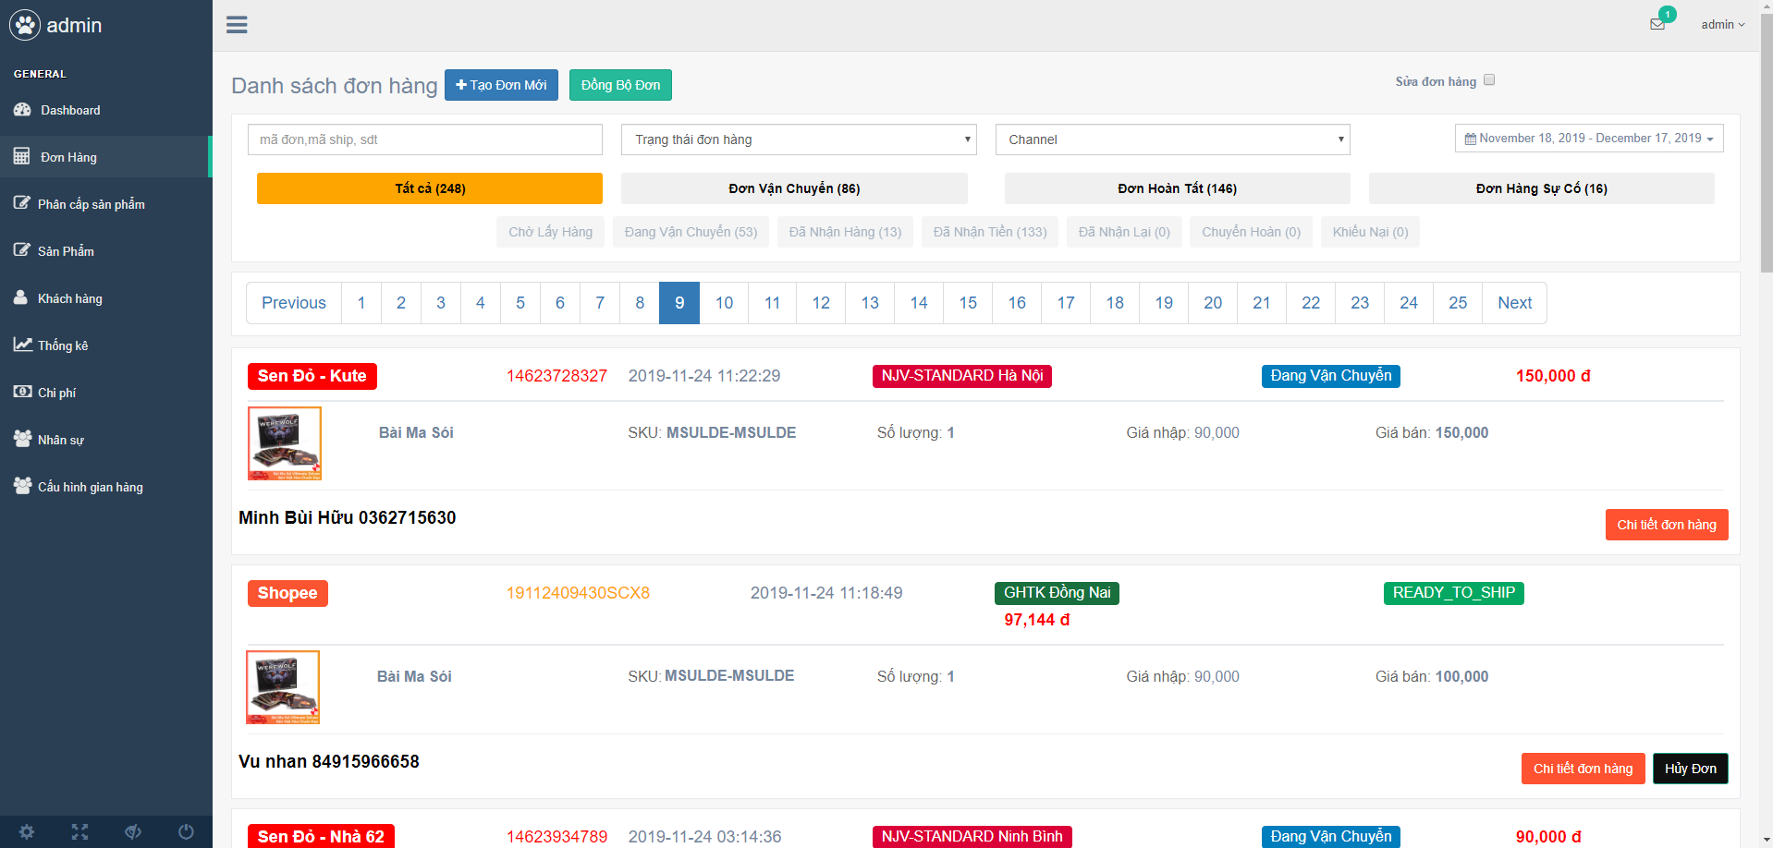
注文概要ウェブサイト

Slide 15
第三章
プログラム結果

Slide 16
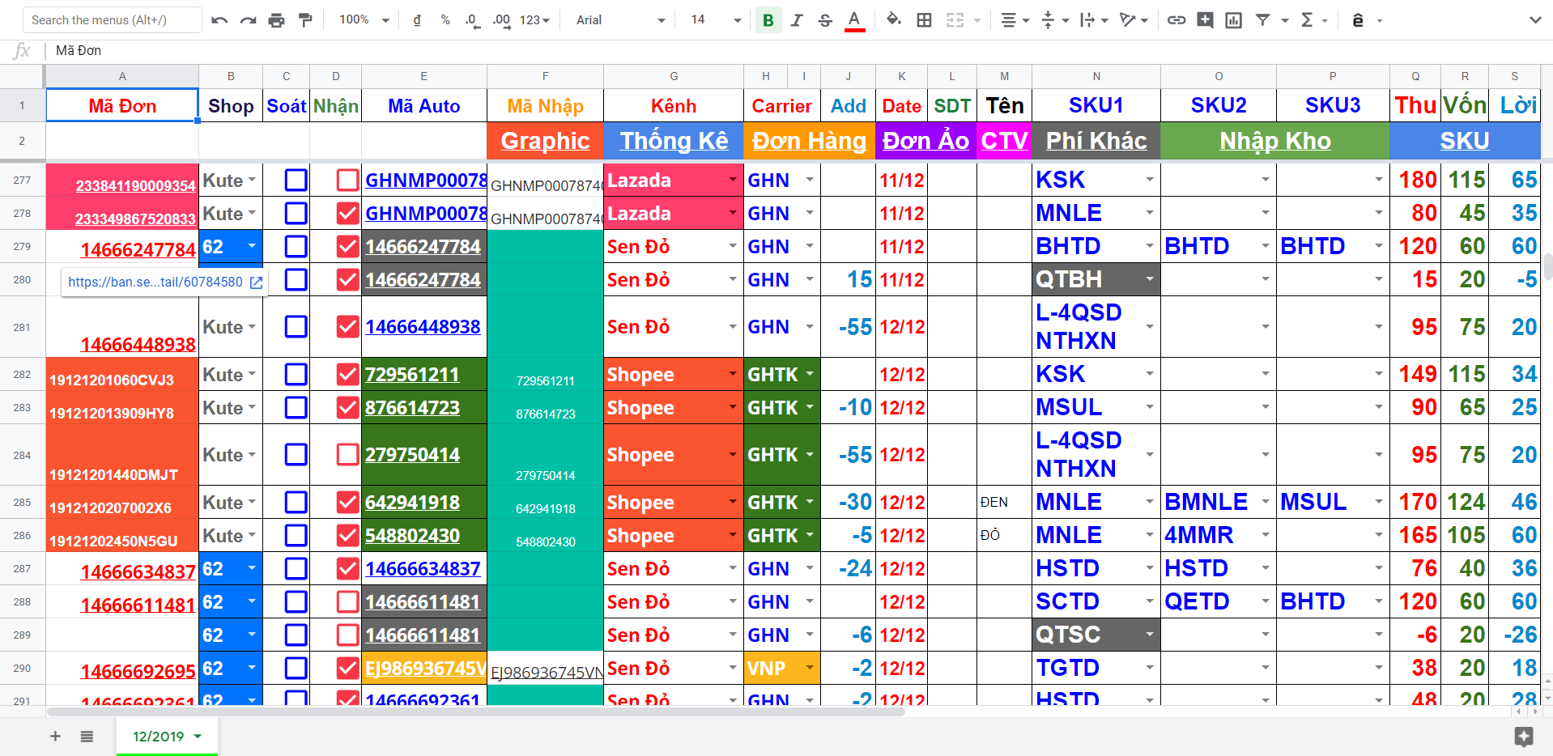
Excelによる管理

Slide 17
注文概要ウェブサイト

Slide 18
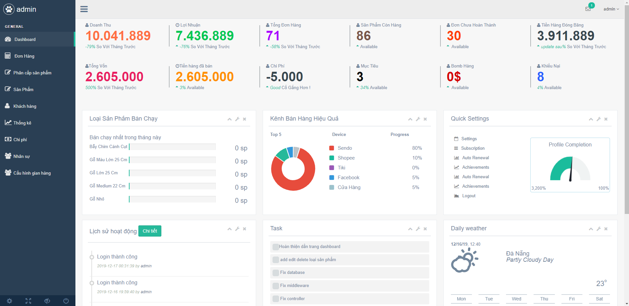
Trang chủ Dashboard

Slide 19
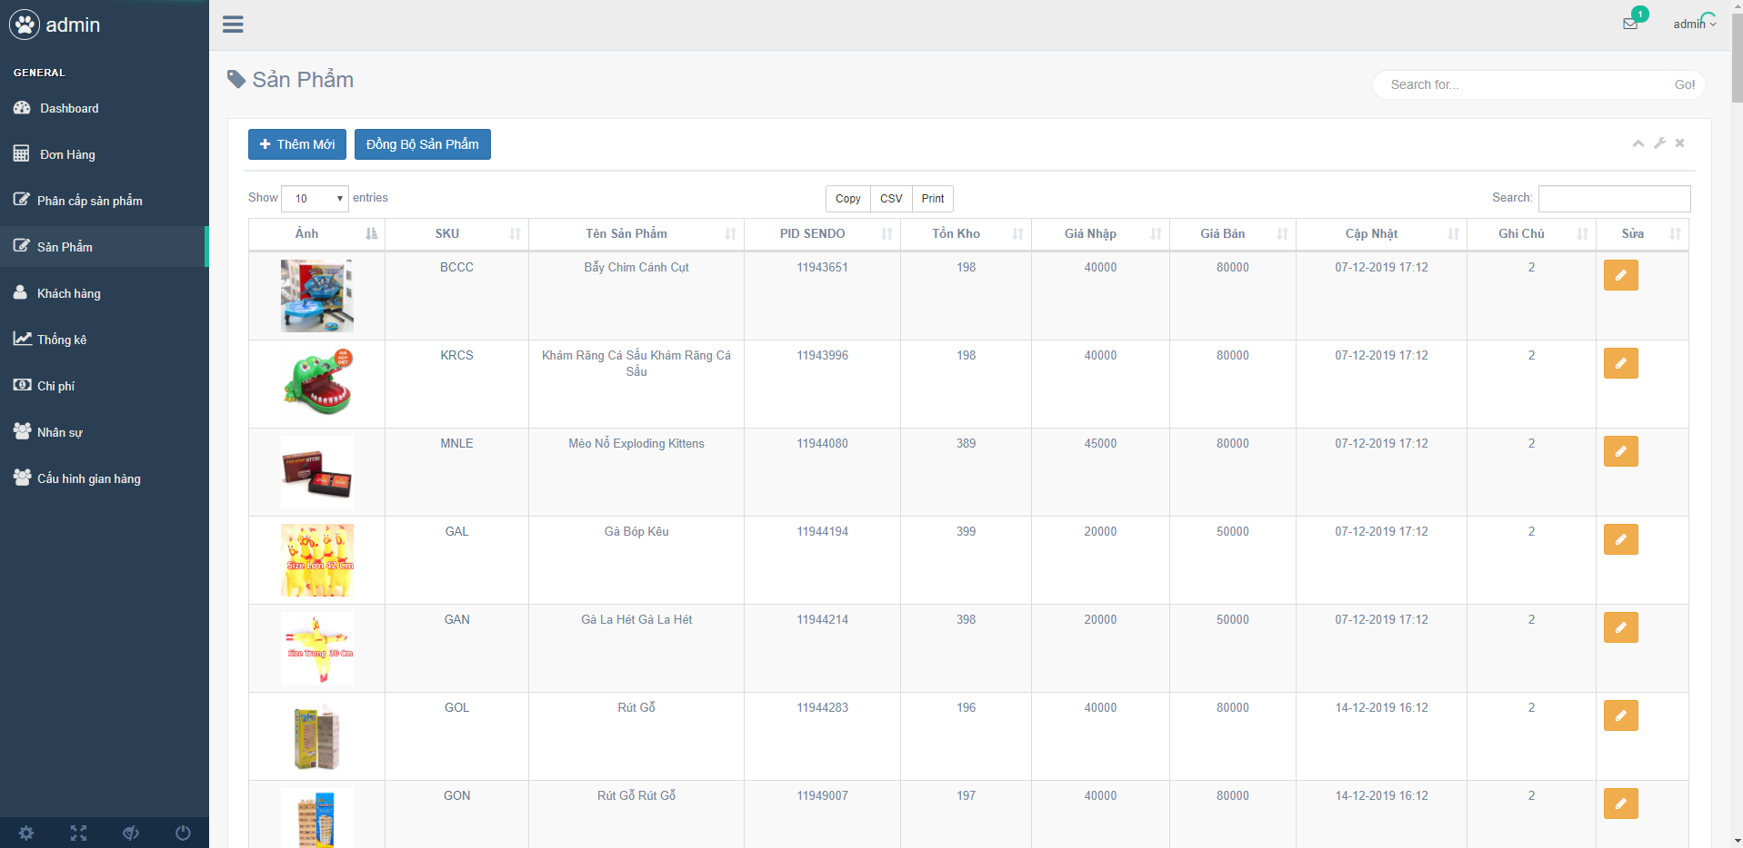
製品管理ページ

Slide 20
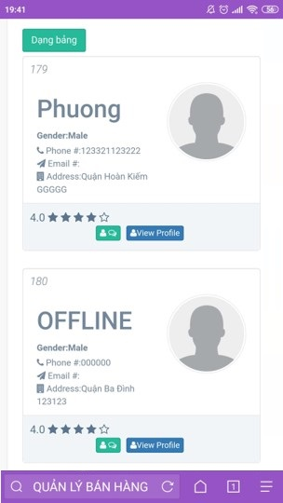
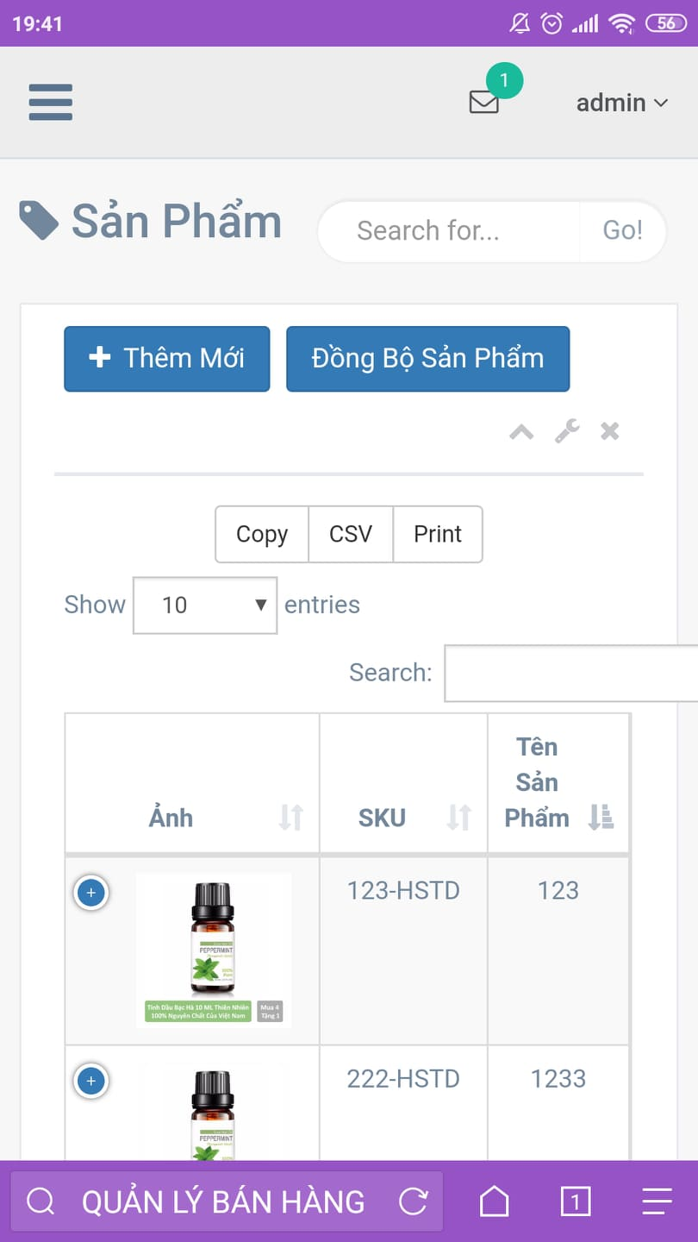
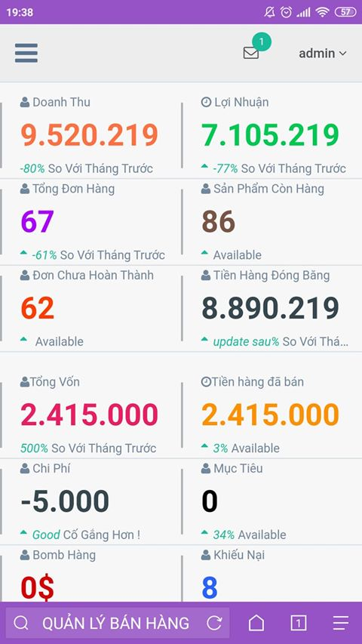

Slide 21
第4章
結論と開発の方向性

Slide 22
結論
提起された基本的な問題を解決する
プログラムは安定して動作し、高性能
Notes:
Đó là tạo 1 trang web .... Cho người bán hàng

Slide 23
開発方向
プログラムのパフォーマンスを改善する
インターフェイス、ユーザーエクスペリエンスを最適化する
ラザダのような他の電子商取引プラットフォーム(Lazada)
複数の出荷単位のAPI接続
Notes:
Đặc biệt khi có quá nhiều shop nhiều sàn
Kết nối API : để bán hàng ngoài ko cần thông qua sàn TMDT

Slide 24
どうもありがとう

